Slide 1


Bybel Speletjies
Bybelvers Woord Speletjie

Slide 2


Instruksies:
Ons gee vir jou prentjies en jy moet kyk of jy kan raai watter Bybelversie dit is.
Daarna kyk jy of jy die Bybelvers kan opsê.
Daarna gee ons vir jou waar die Bybelvers staan en jy gaan lees dit self in jou Bybel

Slide 3
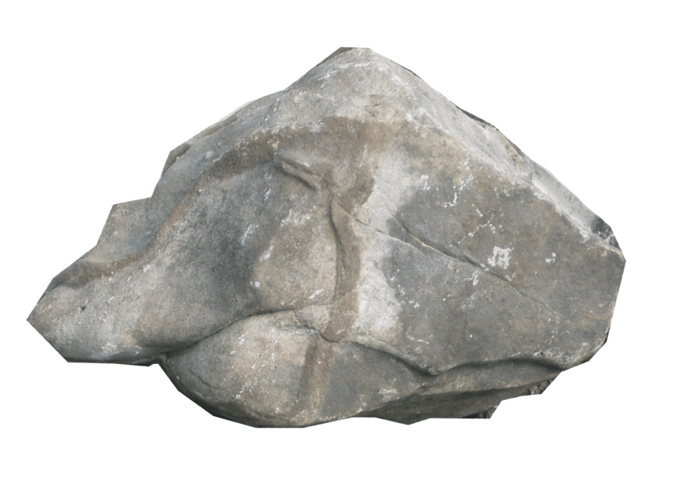

Esegiël 36:26
Hart van vlees en hart van klip

Slide 4
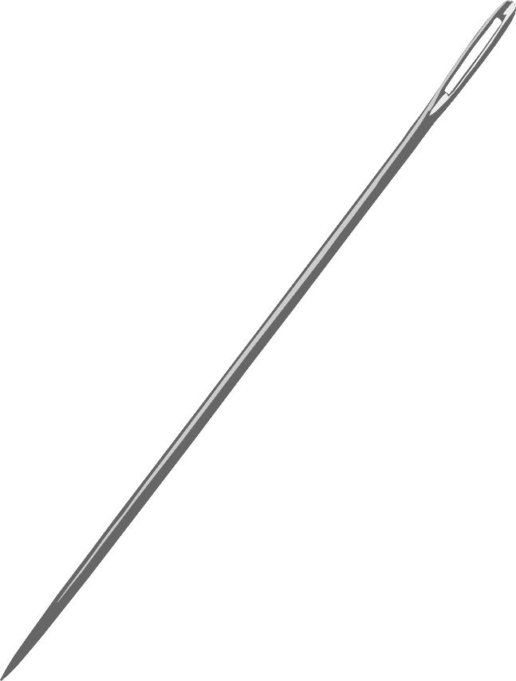

Matteus 19:24
Dis makliker vir ‘n kameel om deur die
oog van ‘n naald te gaan

Slide 5
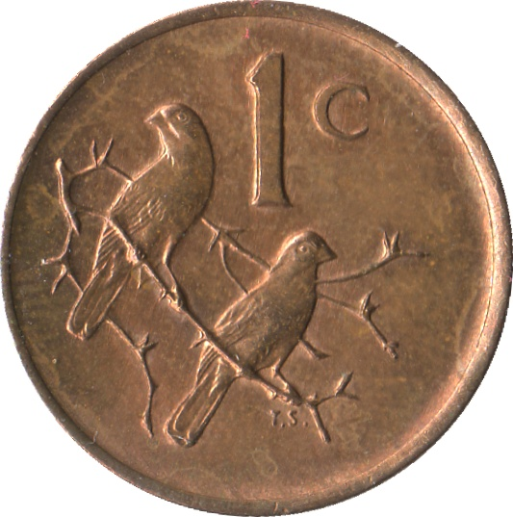
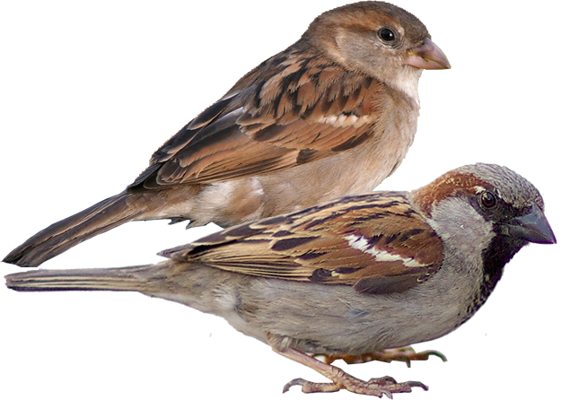
Matteus 10:29
Is 2 mossies nie vir ‘n sent te koop nie

Slide 6


Matteus 5:14
Julle is die lig vir die wêreld

Slide 7


Spreuke 6:6
Gaan kyk na die mier luiaard

Slide 8
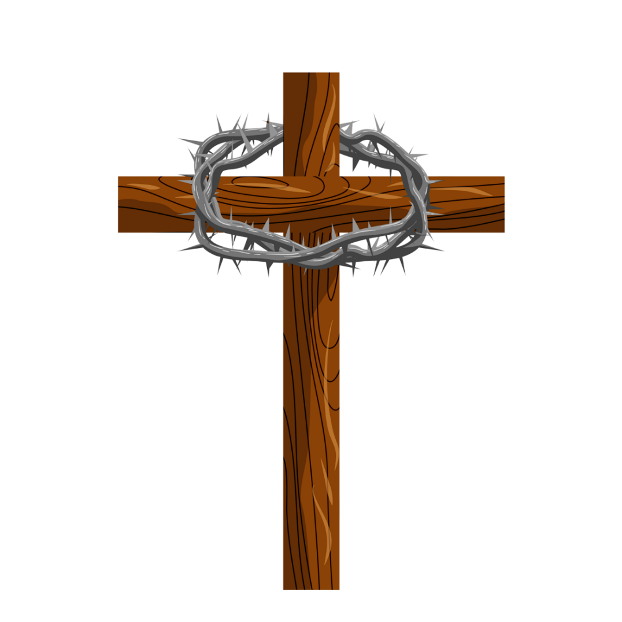

Johannes 3:16
God het die wêreld so liefgehad

Slide 9

Psalm 103:12
So ver soos die Ooste van die weste is

Slide 10
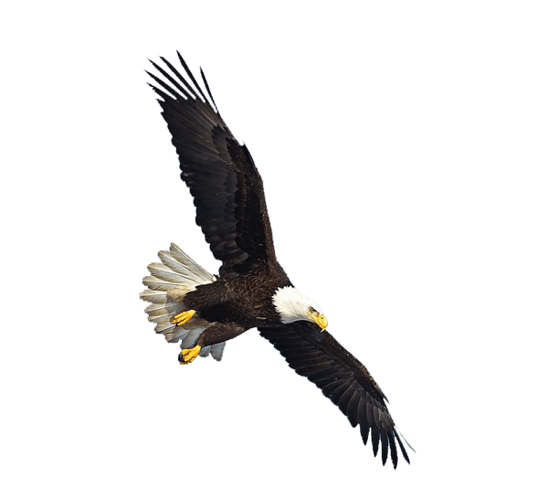
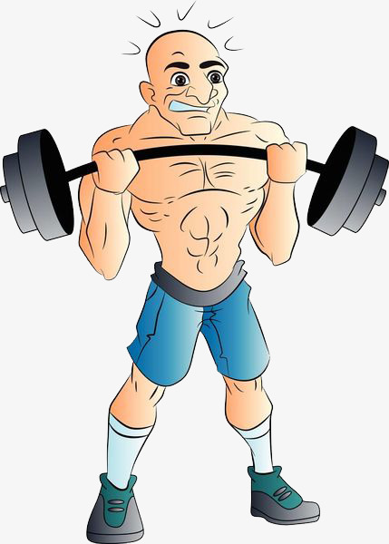
Jesaja 40:31
Hy wat op die Here wag kry nuwe krag

Slide 11
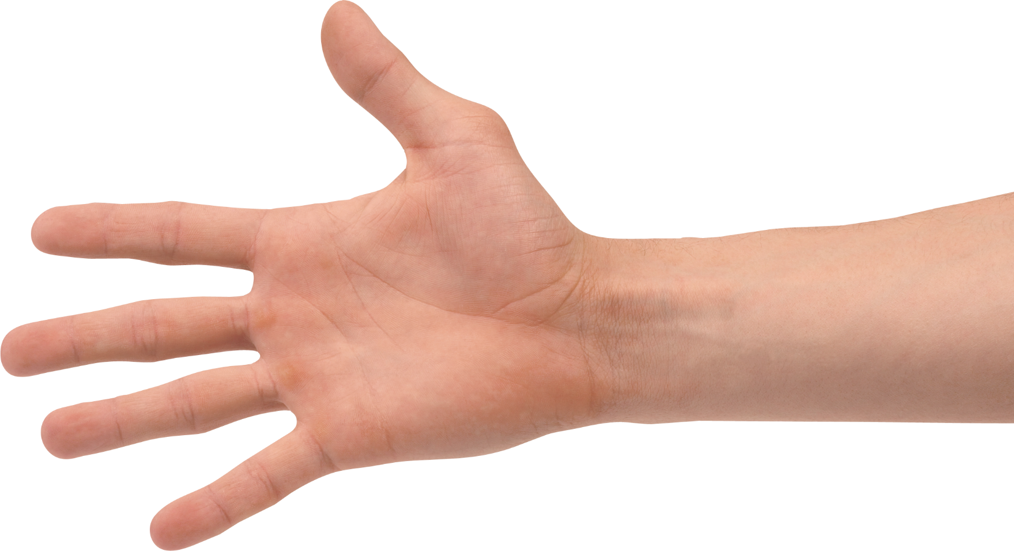
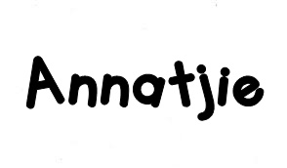
Jesaja 49:16
Ek het jou naam in my handpalms gegraveer

Slide 12
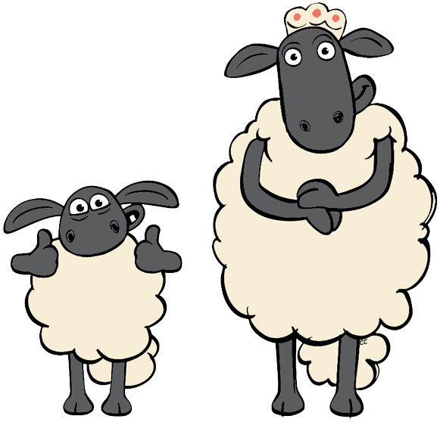

Johannes 10:27
My skape luister na my stem

Slide 13






Matteus 10:30
Hare op ons koppe getel

Slide 14
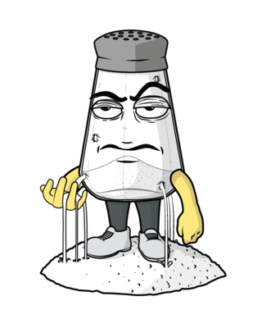
Matteus 5:13
Julle is die sout vir die wêreld

Slide 15

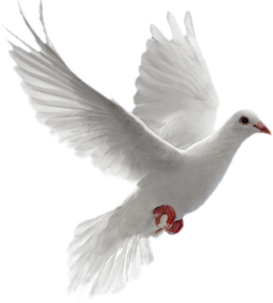
Sagaria 4:6
Nie met mag en krag nie, maar deur God se Gees

Slide 16


Josua 24:15
Ek en my huis, ons sal die Here dien.

Slide 17


Openbaring 3:20
Ek staan by die deur en ek klop.

Slide 18


Spreuke 4:23
(1933)
Bewaak jou hart

Slide 19
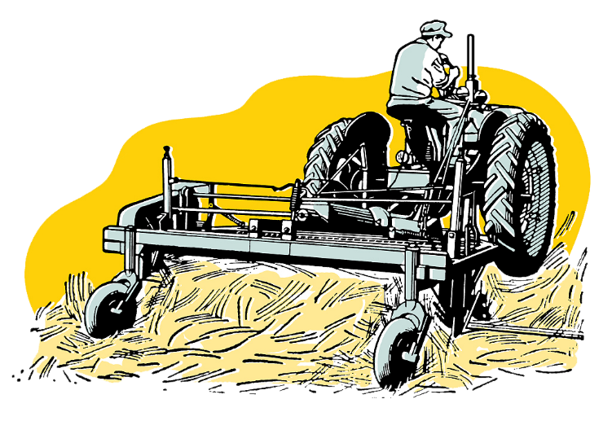
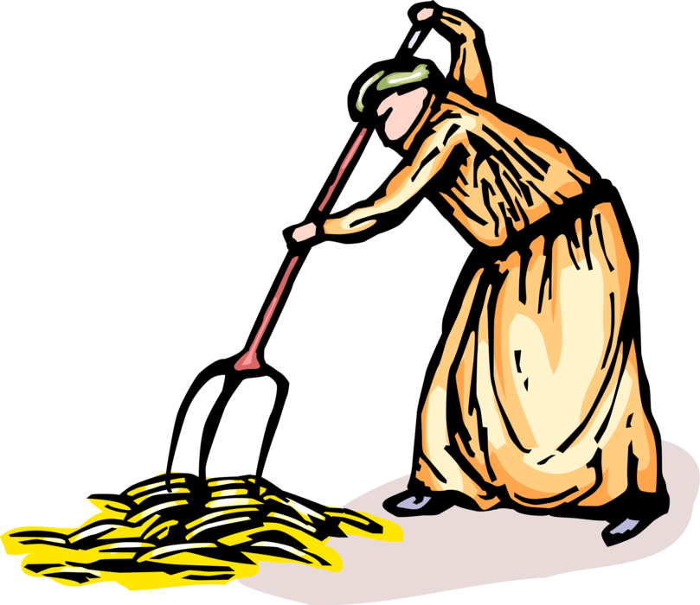
Matteus 9:37
Die oes is groot, die arbeiders is min

Slide 20


Lukas 14:28
Bereken die koste

Slide 21
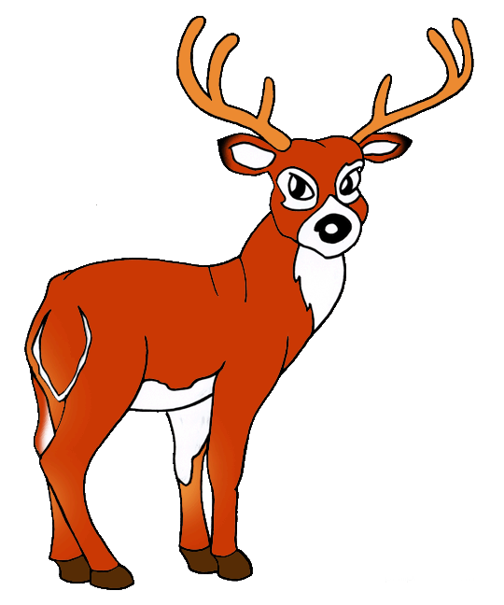

Psalm 42:2
Soos ‘n wildsbok smag
na waterstrome.

Slide 22
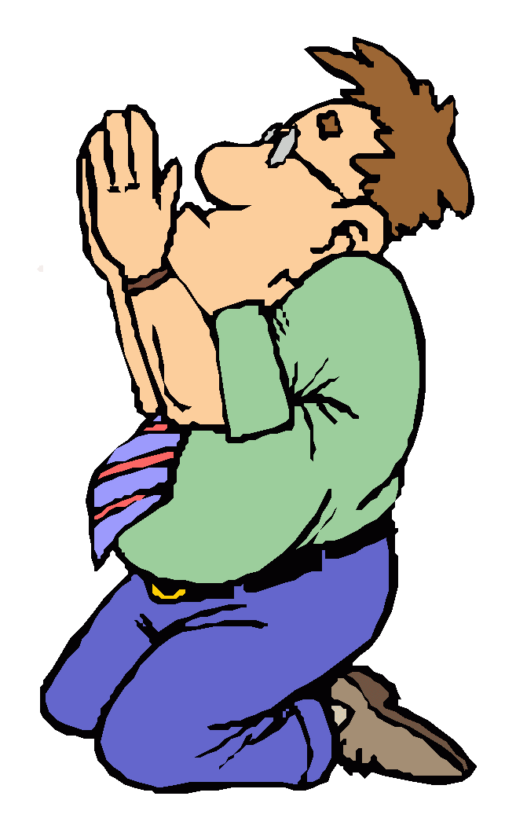

Jakobus 5:16
(1933)
Die gebed van ‘n regverdige
het groot krag

Slide 23
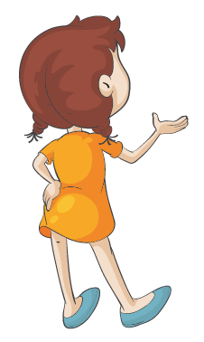

Matteus 25:21
Oor min was jy getrou,
oor baie sal ek jou aanstel

Slide 24
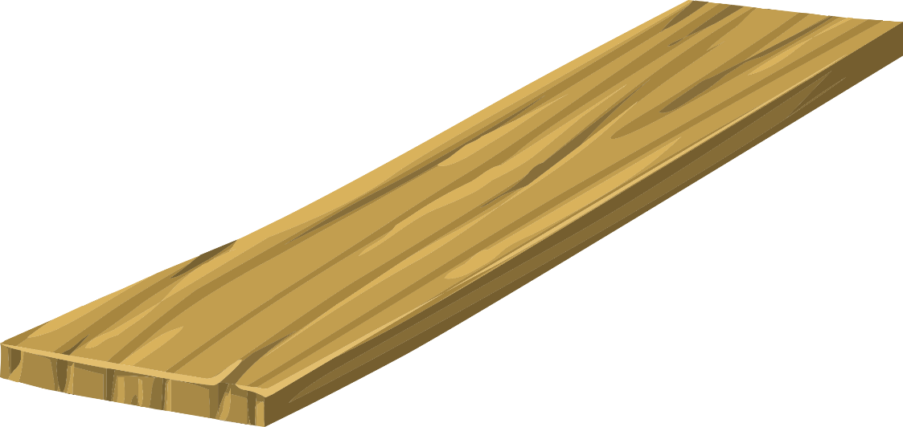
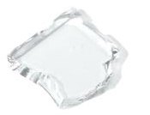
Lukas 6:41
Haal eers die balk uit jou eie oog

Slide 25


Spreuke 16:25
(1933)
Daar is ‘n pad wat reg lyk,
maar die einde is die dood

Slide 26

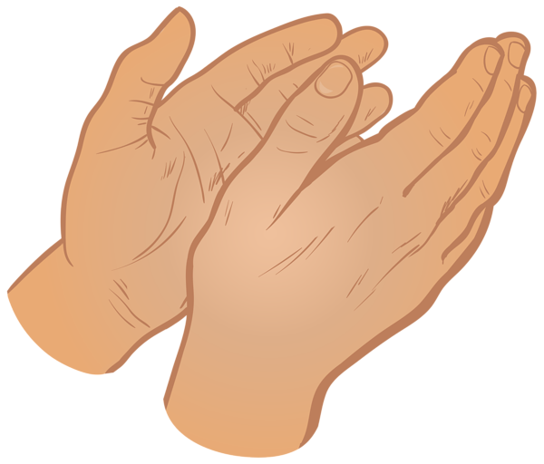
Psalm 31:16
My tye is in U hande

Slide 27

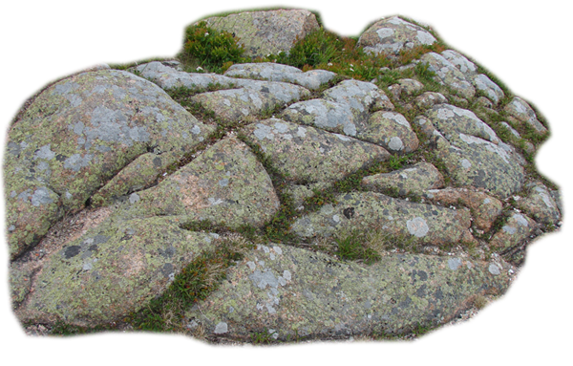
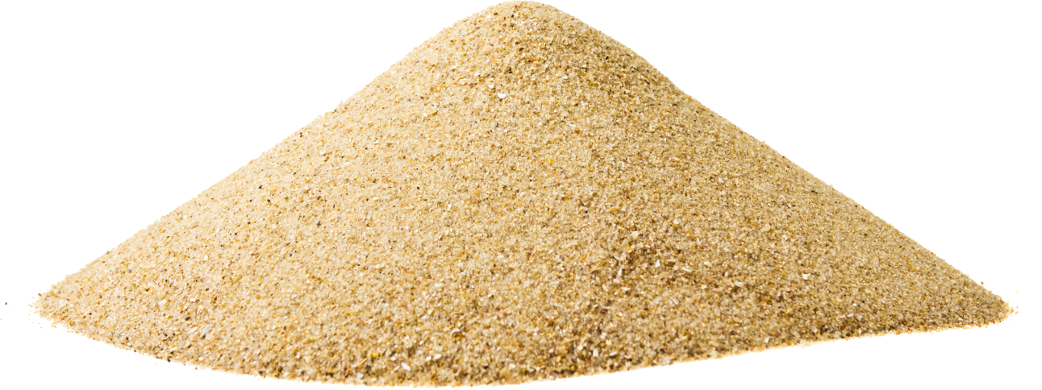
Lukas 6:48-49
Huis op die rots en huis op die sand

Slide 28


Romeine 8:37
Ons is meer as oorwinnaars deur Christus

Slide 29


Romeine 6:23
Die loon van die sonde is die dood

Slide 30

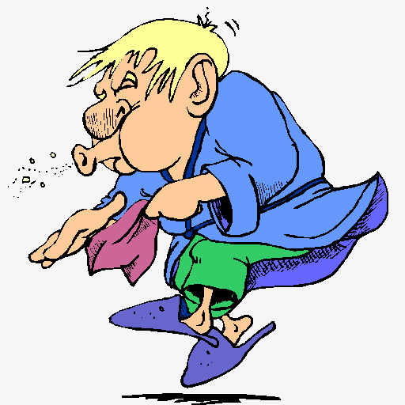
Openbaring 3:16
Was jy maar warm of koud, maar omdat jy
lou is, spoeg ek jou uit my mond

Slide 31


2 Samuel 22:34
Voete soos die van ‘n ribbok

Slide 32


Spreuke 18:10
(1933)
Die naam van die Here is ‘n sterk toring

